Slide 2
Jordens vikt
De senaste 200 åren har antalet människor ökat med cirka 6,6 miljarder. Det motsvarar ungefär 400 miljarder kg människa. Men eftersom vi människor är byggda av atomer från jordklotet ökar inte jordklotets sammanlagda vikt när vi ökar i antal.

Slide 3
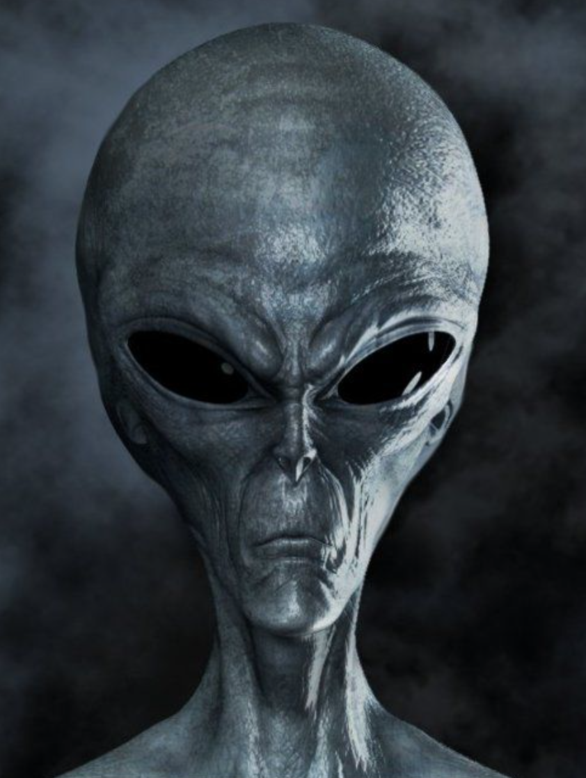
Jordens vikt
Låt oss nu anta att rymdvarelser från en annan planet kommer hit till jorden. Hur många rymd-varelser skulle det behövas för att jordens vikt skulle öka med 1 %?
Räkna med att att rymdvarelserna väger ungefär som en människa. Jordens vikt är ca 6 · 10²⁴ kg.
Skulle alla dessa rymvarelser få plats på jorden?

Slide 4
Jordens vikt
Jordens vikt: 6 · 10²⁴ kg 1 % av jordens vikt: 6 · 10²² kg
Vi leker med tanken att medelvikten på rymdvarelserna som måste flygas hit från en annan planet är 60 kg. Det behövs då:
6 · 10²² / 60 rymdvarelser = 1 · 10²¹ rymdvarelser
Jordens area: 510 · 10⁶ km² = 510 · 10¹² m²
(men endast 30 % av detta är land)
Antal rymdvarelser per kvadratmeter:
1 · 10²¹ / 510 · 10¹² = 1 000 · 10¹⁸ / 510 · 10¹² ≈ 2 · 10⁶
Eftersom det inte får plats 2 miljoner rymdvarelser per kvadratmeter är det alltså omöjligt.

